Slide 1
9. Алегорија (антички жанр) и Аркадија (Немачки римљани)

Slide 2
Аркадија: Антички жанр у Енглеској и Француској
Схватање класичне антике као златног доба и колевке културе и цивилизације изградило се у другој половини 18. века: по Винкелмановим списима замишљени идеал уметности након ренесансе утврдио је водеће место античке уметности и културе
Око 1800. са открићем средњег века као националне прошлости и заокрету романтичара према хришћанским традицијама у литератури и уметности – расла је критика према класицизму; антика је демистификована и ослобођена своје парадигматске ауре
Упркос све израженијој критици класицизма, и темама и мотивима класичне антике, антика је наставила да претрајава у складу са новим контекстима – ослоњена пре свега на два појма: реконструкција и визија – у питању је појмовни пар који се нашао у служби уметничког сагледавања античке прошлости
Реконструкција је пледирала ка постизању аутентичности уз ослонац на најновија научна сазнања и техничка достигнућа
Визија је с друге стране дефинисана као бег у субјективну, имагинарну земљу снова, која обитава само још у класичној антици; отуда су визије златног доба прошлости постале слике сањане будућности, у коме ће човеанство ослобођено присиле и конвенција живети свој идеални живот
Овај утопијски конструкт, тополошки подобан Винкелману, Хелдерину, Гетеу.. довео је до знатног расцепа - између литерарне визије и актуелне реалности зјапила је празнина, расцеп; отрежење спрам замишљеног идеала је сублимирано у Кензеловим речима о Коринту: Али све је без трага чак је и тло нестајало на коме су ове ствари стајале, две хиљаде година кише су учиниле да плута тамо вамо и испуни коринстске луке; тако да сада штрче суре стене од светог тла на коме се сва та раскош развила
Утопијски дефинисана Аркадија, сентиментални топос чежње као циљ изгубљеног јединства човека и природе је губио на значају; сликарство по подобију Флаксмана је већ средином века било анахроно, и једно се одржавало у илустрацији књига, попут славне књиге Густава Швабеа: Sagen der Klassichen Altertums/ Приче из класичне старине (1838-40)
Домије је у својој литографској серији Historie Anciene исмејавао француску уметничку и културну политикеу у вези са дивљењем антици; док је Мориц фон Швинд свој дрворез назвао: Античко колено или преимућство науке – сатира уперена против култа Рафаела, пресвучене учености, тобожњег сазнања и ропског клањања антици
Демонтажа естетских одеала антике је било налик научноисторијској револуцији; 18. вековни дискурс о надвременској и свеважећој узорности антике је релативизован; научна сазнања, и то најпре везана за установљење полихромије је срушило неприкосновеност античког канона – као да је Винкелманова сублимација антике са узвишеном мраморном бледилом класичних форми, коначно уништена
Рецепција антике је била дефинисана на нов начин, у складу а археолошким налазиштима и откривеним артефактима, који су били доступни широј публици, илустрованих публикација, културних и научних путовања по Италији, Грчкој, Оријенту; на светским изложбама су приказиване реконструкције античких градова, масе су на директан начин проживљавале прошлост

Slide 3
При том се појачавао интерес за идентификацијом тема и представљањем живота елита у старо доба; наизглед неоспорна знања о чињеничном животу у антици поткопавали су парадигму класичне антике – изнова су ревалоризовани: микенска култура, архајска или доба позне римске уметности – који су били маргинализовани као појаве пропасти, и предступњеви високе и класичне античке уметности
Успостављена је превласт научног позитивизма; на напредак у научним сазнањима о антици умногоме је утицала промена парадигме у историјским наукама; посебно се истиче дело Historika Јохана Густава Дројзена у коме се насупрот тумачењу намерно створених извора, упућује на поштовање извора везаних за руине, дакле, захтева се апсолутна аутентичност - пошто се извори на основу познања риуна могу сматрати ненамерно конзервираним сведочанством прошлости, они добијају једну специфичну вредност примарног исказа - већина извора везаних за руине (материјалне остатке прошлости) све више постају кључни докази, објекти истраживања чије конзеквентно искоришћавање може да открије пут у свет социјалног живота античких друштава
Снажан утицај у контексту реконструкције антике је извршен преко открића Венера Милоска 1820., и ископавања - од 1870. за Немачку значајна су ископавања: Ернста Курцијуса - Олимпија и Хајнриха Шлимана - Троја; репродукције ископаних уметничких објаката и грађевина од стране уметника су изведени као програмска основа једног новог стремљења за аутентичношћу
Нова открића су имала велики утицај произвођење нових садржаја, јер се са растућим познавањем антика преобратила од одбаченог идеалног и далеког света до схватљиве, појмљиве историјске прошлости
Све ово је сиптоматски исказао сликар Лоренс Алма Тадема: The old Romans weer human fleesh and blood, like ourselves moved by the same passions and emotions
Уместо дуалитета посткласицистичког човека и апсолутне лепоте и херојске слике класицизма – слика антике је скренула у више праваца; у сликарству је формалистички устројена хомогена рецепција антике класицизма ослобођена једнозначности

Slide 4
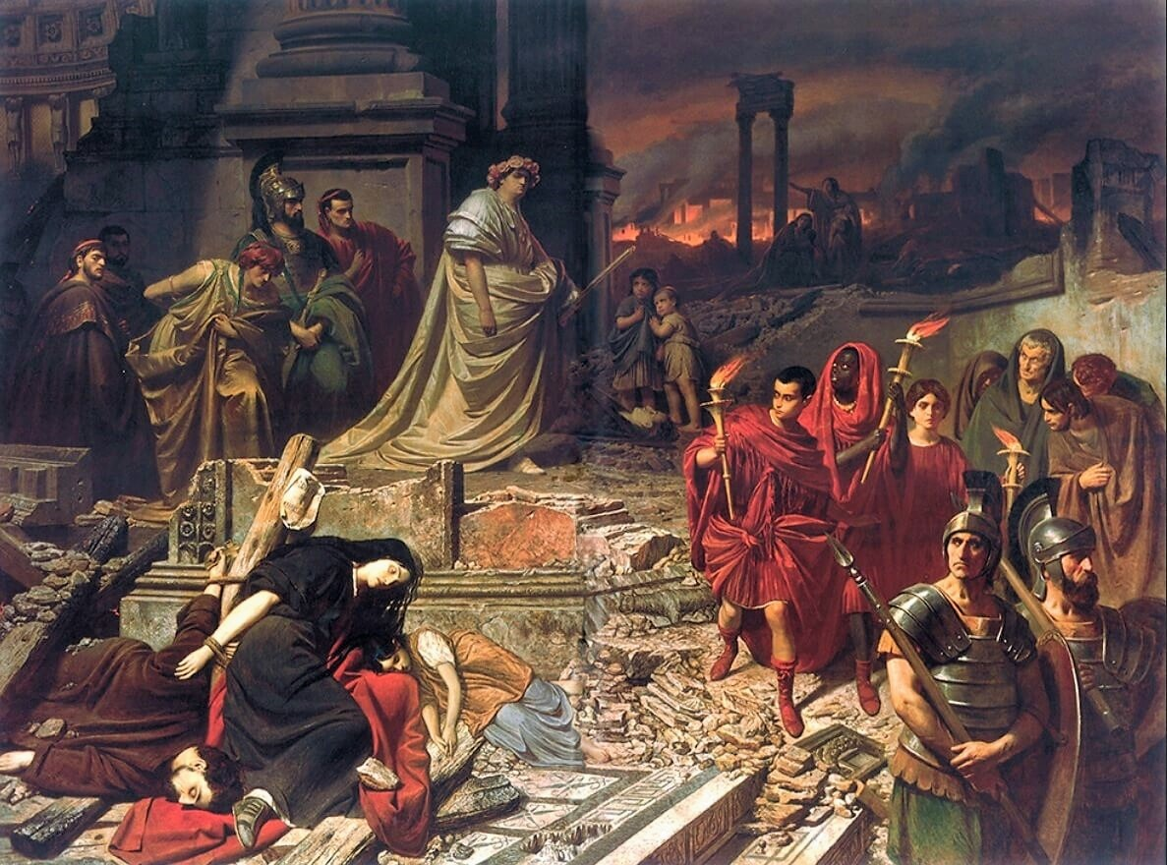
У 19. веку могу се уочити критичка бављења антиком која полако, готово неприметно разарају класицистички хуманизам: у њиховом фокусу се више не налазе класично доба, Периклово доба или доба римског императора Цезара, већ пре свега доба римских царева чије се бројне декадентне тенденције наглашавају и повезују са сопственом садашњицом
Успостављена веза са изванвременским светом високе антике је замењено посредним приказима садашњице; антика је реактуализована и то особито у романима, у којима се говори о политичкој, културној и друштвеној пропасти Римског царства; постигли су велики успех у ондашњој јавности
Први у низу је роман Последњи дани Помпеје (1834) Енглеза Едварда Булвера Литона; за њим следе у другој половини века сродни роман: Калиста (1854) Хенрија Њумана; Бен Хур (1880) Луиса Воласа, као и чувени роман Quo vadis? (1880) Хенрија Сјенкијевича – сви ови романи говоре о политичкој и културној пропасти Рима; они показују једну склеротичну моћну државу која је једним нехуманим и материјалистичким системом вредности све више пропадала и услед социјалних напетости губила унутрашње јединство
Усред овог света чија је пропаст извесна настаје хришћанство чије присталице додуше чине само једну мањину која је изложена државним репресалијама али која верује у своју историјску мисију; Антагонизам између декадентног паганства и прогресивног хришћанства се уздиже као централни мотив у књижевности о царском Риму
Притом долази до модификација, као на пример у роману Антонина Вилкија Колинса који римску куриру (папска влада у старом Риму) описује као институцију која преко мере воли раскош и чија је опсесија моћ насупрот томе ставља исконску верску заједницу раних хришаћана, са идеалима одрицања и сиромаштва
И други романсијери су позитивно оценили представнике раних хришћана, разликују их од званичне цркве која се ставила на страну моћних и тиме прекршиа свој етички кодекс, што јасно упућује на актулене политичке догађае у европским државама
Поједини сликари су кренули пут барокне евокације и стваралачке адаптације класичних сижеа: Карл вон Пилоти, водећи историјски сликар у Немачкој је средино м19. века насликао представу Нерон гледа спаљивање Рима
На слици су нестали класицистички идеали, оличени у повезаности теме и хуманситики идеала, и то у корист радости сензације; и уобличавања једног реторичног псеудобарокног спектакла
Карл Теодор фон Пилоти, Нерон гледа спаљивање Рима, 1861.

Slide 5
Едвард Булвер Литон у свом роману о Помпеји настоји да живот у Римском царству моделира у складу са археолошким сазнањима свог доба; то га не спречава да своје описе римског друштва стално доводи у везу са актуелним догађајима у 19. веку; рефлектовање друштвених криза сопствене садшњости у огледалу Римског царства деловало је на бронје писце 19. века са једном необичном снагом фасцинације
Пошто антику не доводе у везу са једном нормом културе важећом за сва времена, они могу да је користе као флескибилан медијум рефлексије за актуелна социјална, политичка као и религиозна изјашњавања
Сходно томе многи уметници фокусирају разне фазе из римске историје, тако се антика помаља као епоха са различитим кодексом вредности, и доводе се у везу са садашњицом или недавном прошлошћу; симултаност овог позиивања на антику може се као видети на слици Римљани из доба пропасти париског сликара Томаса Котира из 1847.
Слика је на Париском салону 1847. доживела велики успех; ова историјска слика великог формата конфронтира декаденцију Римског царства са херојским идеалима врлине Римске републике, на тај начин се рашчитава приказано слављеничко друштво у пространој дворани са стубовима у којој су кружно распоређене скултптуре војсковођа Римске републике – примери изгубљене врлине
Док необуздано неморално уживање у првом плану слике алудира на мноог ожаљену пропаст година Јулске револуције, јунаци Римске републике исклесани у камену (бисте) посредно упућују на херојско време Француске револуције; са симултаном референцом на херосјко-морално доба и порочну, декаденту антику, Кутир евоцира антагонизам између буржаоског духа епохе Француске револуције и процеса реаристократизације у доба позне Јулске монархије
Ова идеја је била на уму Кутиру приликом формирања своје радионице, након што је 1847. постигао велики успех са сликом Римљани у доба пропасти, 1847; слика је повезана са извесним романтизмом и реализмом у служби античке алегорије, иза које се крио критички поглед на савремено друштво
Котир је припадао генерацији уметника у Француској средине 19. века на коју је Давид пренео наслеђени неокласицизам и који је у међувремену изгубио значај; нове геберације су тражиле сопствени израз, тежећи иновацији у сагледавању некада иделизоване античке прошлости

Slide 6
Томас Кутир, Римљани у доба декаденције, 1847.

Slide 7
Та нова генерација је кренула пут реконструкције антике који је водио конституисању својеврсног еротизованог жанр сликарства; и они су кроз прошлост реферирали на садашњост, али не у политичком контексту већ на псредан начин на модерне културне и друштвене односе
Уморни од канонских прича класицистичког света хероја и фасцинирани светом античке свакодневнице, многи уметници су се окренули новим научним открићима
Исти Париски салон који је стимулисао Кутира је је омогућио и успон анегдотског античког жанр сликасртва, који парадигматски заступа Жан Леон Жером
На Салону је 1846. изложио канонско дело овог жанра, слику Млади Грци гледају борбу претлова, коју је подржао ликовни критичар Теофил Готје, и која је подстакла читаву групи младих уметника да делују у овом правцу; попут Гистава Буланжеа и других сликара произашлих из атељеа славних сликара Пола Делароша и Шарла Глера.
Живели су у једној врсти комуне, тежећи да прошире схватање историјског сликарства својих учитеља; инстистирали су на критичкој преради античког света, успостављајући нео-грчки концепт сликарства – притом, наслонили су се на већ постојећу традицију употребе археолошких ископавања из 18. века (Херкуланум и Помпеја), и на моду епохе подстакнуту још актуелним сећањем на Грчки рат за независност
Неогрчки стил (израз) је приказивао античке шармантне сцене свакодневнице а које су засноване на уверењу посматрача да је слика изведена са потпуном археолошком прецизношћу
Управо се тачквим чини канонска Жеромова представа Млади Грци гледају борбу петлова; на њој су прдстављена у предњем плану, две фигуре пред једним спомеником који делује антички, док посматрају борбу петлова; медитерански пејзаж у позадини смешта сцену у златно доба безбрижног детињства
Потврда археолошке тачности је видљива на следећим детаљима слике: младићева црвенкасто браон коса украшена бршљановим и ловоровим венцем, кратка како и приличи ефебу (младићи од 18. до 22. године) означава младића из античког доба – баш као црвено зелена марама која клиже са његовог десног рамена; оо ваквим детаљима се расправљало у литератури тог доба – пример – Адолф Бекер у свом првенцу античко-дидактичком роману Слике старогрчких обичаја из 1840, ради тачнијег упознавања грчких обичаја наводи тиипичан изглед и облачење једног ефеба
На први поглед сцена делује као класична Давидова представа, но она крије бројне противуречности, који су трајно уздрмали традиционално схватање Краљевске академије засноване на иделаизираном преображају античких сижеа - фигуре поседују савремене физиогномије те више подсећају на Енгрове ликове него на Фидијине скулптуре; такође петлови више происходе из барокних животних конвенција, него ли са грчких сликаних фаза, а приказани споменик приказује преношење грчких норми у римску културу; стога целокупан репертоар мотива визуелизира у античком руху једну децидирану неантичку сцену која се нити може сместити нити датирати у време и простор Тадема је морао детаљно поштовати античке материјалне изворе; у супротном је био изложен критици стручне јавности - што потврђује случај слике Алкеј и Сапфо где му је замерено да су на седиштима екседре имена исписана атићким алфабетом, а не лезбоским
Слика потврђује Кутирову примену античких и савремених цитата; но за разлику од Кутира сликарство Жерома избегава било какав литерарни подтекст, као и историјско фиксирање у неку епоху, он деидеализује фигуре и показује њихово тривијално деловање; провокација за савремене посматарче лежала је пре свега у томе, што је сликар презентовао један банални моменат у монументалном формату до тада везаном за историјско сликарство
Другачије од Кутира у сликарству Жерома нема позивања на морал, и нема повезаности приказане ситуације са актуелним тренутком; референца која указује на декаденцију и пропадање под Јулском монархијом, на шта реферира Кутир, овде је изостављена, и слика приказује једна недидактичку представу, изван литерарног значења, у којој евентуално оправдавање нагости младића делује безначајно, у питању је једно обично уживање, забављање у моменту
Тако је у извесној мери дошло до покушаја разарања академскае линија класичног идеала негованог на Академији од 17. века

Slide 8
Жан Леон Жером, Млади Грци гледају борбу петлова, 1846.

Slide 9
У Француској су жанр сцене биле познате још трубадурског стила; садржај, формат и форма су били спојени у узајамној аналогији те су одговарали класичној дефиницији жанр сликасртва
Насупрто томе, Жером је услед диемнзија (величина) својих слика и постављању сцену у узвишен, величанствен свет класичне антике створио једну хибридну форму између историјске и жанр слике, а која је наговестила крај високог античког света као стилске паардигме у француској уметности
Овај хибридни жанр, и у науци дефинисана поливалентност његових слика је дефинисана и на другој Жеромoвој канонској слици Фрина пред судијама – дело је настало у простору између захтева Академије и све снажнијег тржишта уметнина – при том се сликар држао захтеване формалности; у свом париском атељеу се користио скицама, фотографијама, античким изворима, копијама античких артефаката, оријенталним предметима – који су служили као докази аутентичности изведене слике, који су реципијентима нудили довољну дозу уверења о истинитости приказаног– ипак, оне су биле псеудоакадемске, дефинисане су као пресликане копије реалности; оне су нудиле једну фактички немогућу партиципацију прошлог догађаја – хипереалистичну илузију неодиграног догађаја, произвевши намерну осцилацију између прошлости и садашњости
Сада Жером у потпуности одустаје од уврежене историјске уметничке праксе задате теме, ствара једно иновативно, чак радикално решење - Фрина хетера из 4. века пре Хр. живела је у Атини, на основу лепоте послужила је као моде Апелесеу за приказ Венере Анадомиенске, као и Праксителу за Клечећу Афродиту; оптужена је за неморал али је њен бранитељ Хиперид ослободио њене груди, да би судијама демонстрирао њену лепоту; из филозофског фундираног изејдначавања доброг и лепог произашла је одлука судија, да уз такву перфекцију не може приањати ништа негативно те су Фрину ослобили
Видимо приказ Аеоропага; Жером овде рачуна на своју публику, чини их саучесницима, сведоцима, чак воајерима – у питању је ставрање утиска о репортажи суђења –критика је слику оштрро осудила, између осатлог замерено је да Фрина наликује једној девојци са савремене Надарове фотографије – дакле вулгаризација узвишеног античког изванвременског канона; особито је анализиран неприхватљив приказ чланова Аеропага, који гестикулирају са отвореним устима, у стању усхићења, те се нагињу напред да би боље видели нагу жену, дакле, слика више није заснована на високо античком поимању разума и невулагизоване нагости, већ на превласти чула – и судије имају модерне физиогномије, што је додатно разљутило критику – слик аје заправо парафраза актуелног – нага жена прикрива руком своју наготу и тако репетира актуелну ситуацију, везану за грађански морал, и друштвену и моралну хипокризију о срамоти приказивања нагог тела, док су сдуије представљени као модерни воајери
Овде се не ради о узвишеној лепоти и њеном естетском достојанству; много пре жена је објеакт мушких погледа и мушког уживања, која су недостижно сакривена иза гестова дивљења спрам женског тела
С правом је Зола препознао осећај ироније, који је разбеснео критичаре склоне високом академском идеалу; Шар Блан је тврдио: Ругати се са величанственом антиком је само по себи грех, грешка у зачећу
У питању је свесна провокација, калкулисани скандал противу самозваних чувара идела и морала уметности, он их је поставио пред иронично огледало; наизглед без срџбе, пуна врлина Фрина се успротивила лицемерном наслађивању голотињом; у једном Жеромовом писму она није окаректерисана као слика, илустрација историјског дођаја, већ као пародија на саврмене свет иза којег се крило лицемерје
Коначно, Фрина је била налик другим Жеровим ликовима – у којима су се кроз огледало временске дистанце хипртрофирали карактери приказаних икова; доведени до апсурда и изведени хипереалситичним стилом стварали су илузију објективности, иза којег се крила критика актуелног; уколико су Млади Грци приказивали уљуљкани свет свакодневнице грађанске породице, онда је Фрина крила разорну тог истог граанског друптва изван нормираних обичаја породичног дома

Slide 10
Жан Леон Жером, Фрина пред судијама, 1861.

Slide 11
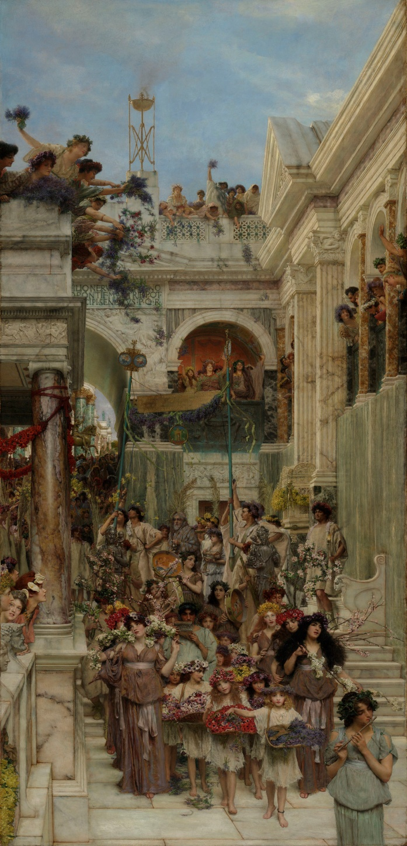
У Енглеској је такође дошло до успостављања античког жанр сликарства; главни представни је несумњиво Лоренс Алма Тадема, мада се истичу и такозвани Викторијански олимпијци: Алберт Мур, Едвард Појтнер, Вилијам Годвард...
Почев од лике Млади Грци посматрају борбу петлова дошло је до етаблирања једног самосталног сликарског рода, између историјске и жанр слике
Овај neo-grec style одликују велики формати, људске фигуре се представљају у пола своје природне величине; поред ових особености у Енглеској се распознаје пет најзначајнијих уметничких средстава (начина) успостављања античке жанр слике: избор и представљање теме; композиција; изразита материјализација; обликовање фигура; стил
Код жанр слика се по први пут може указати да је постављање одређене перспсективе зависно од сижеа: збот тога су масовне сцене услед повећања дијагонале узбудљивије и динамичније од инитмних, буколиких приказа приказа са једном или пар фигура, најчешће сноликих ликова којеислуже за стилско постављање радње
У конексту стварања илузије реалности Тадема је адаптирао neo-grec style и још га је више перфекционисао; и то захваљујући још већој материјализацији представљеног на слици; истовремено морао је поштовати материјалне изворе; проучавао је античке остатке у Британском музеју/ у супротном је био изложен критици стручне јавности - што потврђује случај слике Алкеј и Сапфо где му је замерено да су имена на седиштима екседре исписана атичким алфабетом, а не лезбоским
Његове слике приказују одсуство драматизације у погледу радње , што се уочава у поставци представе; одсуство драматизације је посебно видљиво на темама које представљају неки литерани моменат; овде за разлику јасноће поруке стандардне историје слике (Давид) и њеног врхунаца изазваног након окончања радње, долази до могућности кодирања од самог посмтарача, и то нити пре, нити после дешавања, већ негде између тих момената; античка жанр слика је захтевала ученог посматрача који би на основу свог знања читао слику; неретко слике имају и замршено значење, у појединим случајевим иронично
Тадемине слике, осим галантних призора античког света или историсјких приказа римске прошлсти, приказују својеврсне ребусе на којима се и данас окушавају врсни познаватељи античке кутлуре; свака слика у позадини формално савршено упризорене теме скрива политички, моралну, или ласцивну алузију која открива у многим аутентичним детаљима античких предмета, скулптура, рељефа или једноставно цитата ; приказујући друштво у раздобљу египатске, грчке или римске културе, проговара о моралним вредностима тадашњег викторијанског света, пропитујући архетипске бољке човечанства на егзистенцијалној, етичкој или емотивној разини; сликасрка вештина омогућила му је бављење најразличитијим садржајима, суптилно поигравање композицијом и акцентима светла те задивиљујућим хаптичким илузијама у којима се разлите текстуре површине од свиле до мрамора , попримају значење метатекстуре
Лоренс Алма Тадема, Пролеће, 1894.

Slide 12
Умеће академског сликања и позанавања артефаката античке уметности и културе подстицали су нове концепте ликовне уметности; уживљавање у свет античких јунака, свеприсутност копија античких дела и бројни оригинали који су након ископавања пунили европске музеје у 19. веку придонело је креирању специфичног жанра акдемског сликарства; мотиви и детаљи на Тадеминим сликама уприозорују најчешће декаденти ликсуз античке свакоднецнице у којој су лепе и снолике жене приказане у луксузном ентеријеру с мермерним стубоима, каменим клупама или на осунчаним тераси с погледом на медитернаски крајолик (belvedere); притом се велика пажња придавала детaљима који приказују материјалну културу антике, нпр. минуциозно налсикани мозаици пода, кипови и фрагменти архитектуре, уљаницама, керамици и стаклу; женским физурама, одећи и потрепштинама, лепезама, огледалима који фаснцинирају аутентичношћу и материјалношћу приказаног; атлетски хомерски јунаци познати из историјског сликасртав заменили су хедонистички и еклектички свет ближи декадентој римској култури,
Лоренс Алма Тадема, Ишчекивање, 1885.

Slide 13
Тадема је још снажније од Жерома истицао материјалност на својим сликама, што потврђуј еи слика Тепидариум; сликар је диференцирао различите грађе материјала: мермер, крзно, карнат и метал;
Тадема се користио још једним триком зарад дочаравања утиска непосредности; кородиране фуге између појединих плоча сведоче о томе да је од уређења Тепидаријума прошло некоо време; користећи овакве трикове (похабане детаље) материјала, посмтрач добија утисак аутентичне непсоредности, за разлику од идеалних слика антике на којима се представља оригинално и беспрекорно стање приказаних предмета
Тадема означава крзно једном бојом – само смеђим тоновима, и чини га топлим; посебан квалитет крзна он дочарава гледаоцу, на један начин, док мермер представља на други начин; то чини глатким финим поступком - лазур техником, док је при сликању крзна његов потез покретљивији; нанос боје је пунији те раздваја места који су више налик кожу; маркантни потези четкицом су чак разјаснили различите правца раста крзна
Контрастирање мермера, крзна, и коже доприноси у великој мери еротском ефекту слике; раскошно тамно крзно штити жену од хладноће мермера а истовремено презентује његову важност и вредност; тај снажни контраст крзна и коже истиче еротску драж
И други детаљи истиче еротски патос слике: жена у десној подигнутој руци држи један бронзани инструмент (strigilis – који је служио за чување уља; поново Тадема користи оштре, фине сликарске контуре и маркантним осветљењем означава квалитет материјала; мада се и овај предмет из контекста може објаснити, алузија на фалус је јасна; а зажарени образи младе девојке управо изашле из сауне посматрачу могу сугерисати на управо завршени љубавни чин – све то сугерише на еротску атмосферу; летаргична осенченост тела као и раскош амбијента која га окружује додатно појачавају сензуални ефекат сцене; а разноврсним избором материјала кроз диференцирање опозитних карактеристика топло и хладно, меко и глатно, тврдо и савитљиво, представа задобија сензуалну драж
Тадемина рођака Gosse је сублимира његов начин рада: Најпре би грундирао платно белом бојом, ово је служило произвођење луцидног свеукупног утиска; фигуре и композицију непсредно би скицирао бојеном кредом на палтно; уколико би био задовољан композцицијом обрисе танким линијама у уљу; коначно би израдио поједине делове; при томе се увек кретао од најсветлијих према најтамнијим тоновима; на тај начин би прецизна материјалност, градивност материјала (мермена површина) задобила светли укупни утисак; веома често при томе се стиче утисак, да су слике просветљене медитерансјим светлом

Slide 14
Лорен Алма Тадема, Тепидаријум, 1881.

Slide 15
Уобичајено за Тадему Извидница делује као случајни исечак, композиција је динамичнааутентично, блиско фотографији момента презентује посматрачу вртоглаву перспективу у центру слике су три младе Римљанке на мермерној тераси, која се вртоглаво уздиже изнад морског гребена; прва девојка прекрштених руку ослања се на ограду погледа упућеног у дубину; посматрач прати њен поглед са велике удаљености два мајушна чамца; и он је у недоумици, и поставља питање, нпр. шта три младе жене заправо раде; да ли чамац долази или креће .. . ;све је то појачано екстремним положајем женских фигура; у позадини је само један архитектонски елеменат (ограда) у простору, као и екстремно блиско виђење, посматрање сцене стварају илузију посматрачу о протикинематској илузији блиског и удаљеног погледа Тадема се такмичи и са фотографијим; његов хипереалистичани стил се може назначити као еmulatio са фотографијом, отуда је он попут Жерома (Гладијаторске борбе) користио исечцима, екстремном перспективама, надоградивши сликани медиј у складу са модерним медијима Укида се традиционално постављање простота, то омогућава пролазност погледа; у складу са тим је и наслов слике, као и код других Тадеминих слика – анти наративан
Лоренс Алма Тадема, Извидница, 1895.

Slide 16
Повезаност антике и садашњости је суштински комплексна структура; сликари античких жанр сцена нису се ограничавали само на пресађивање савремених фигура сидејом оживотворења античког света; много више, њихова су дела нудила захтевно укрштавање са реалним светом; узајамна игра илузије, реконструкције и археолошких сазанња водила је до перманентне промене рецепције: посматрач је доживљавао слику као привидну копију – репродукцију (фотографисана антика) реалности и истовремено као ументички објекат – створен руком сликара; на Годвардовој слици 80 и 18 видљив је критчки осврт на викотирјанску стварност, и указивање на односе полова, новчану експлатацију....; ипак, с друге стране антички жанр се на поједним слика представља изнад било каквог моралног расуђивања; он остаје естетичан, и надасве остављен посматрачу да га доврши по свом нахођењу ; управо Годвардова слика Када је срце младо и Буковчева Патрицијка потврђују популарност и оваквих антинаративних и естетичних представа анегдотског жанра широм Европе током последњих деценија 19. и почетком 20. века
Вилијам Годвард, 80 и 18, 1898.

Slide 17
Вилијам Годвард, Када је срце младо, 1902.

Slide 18
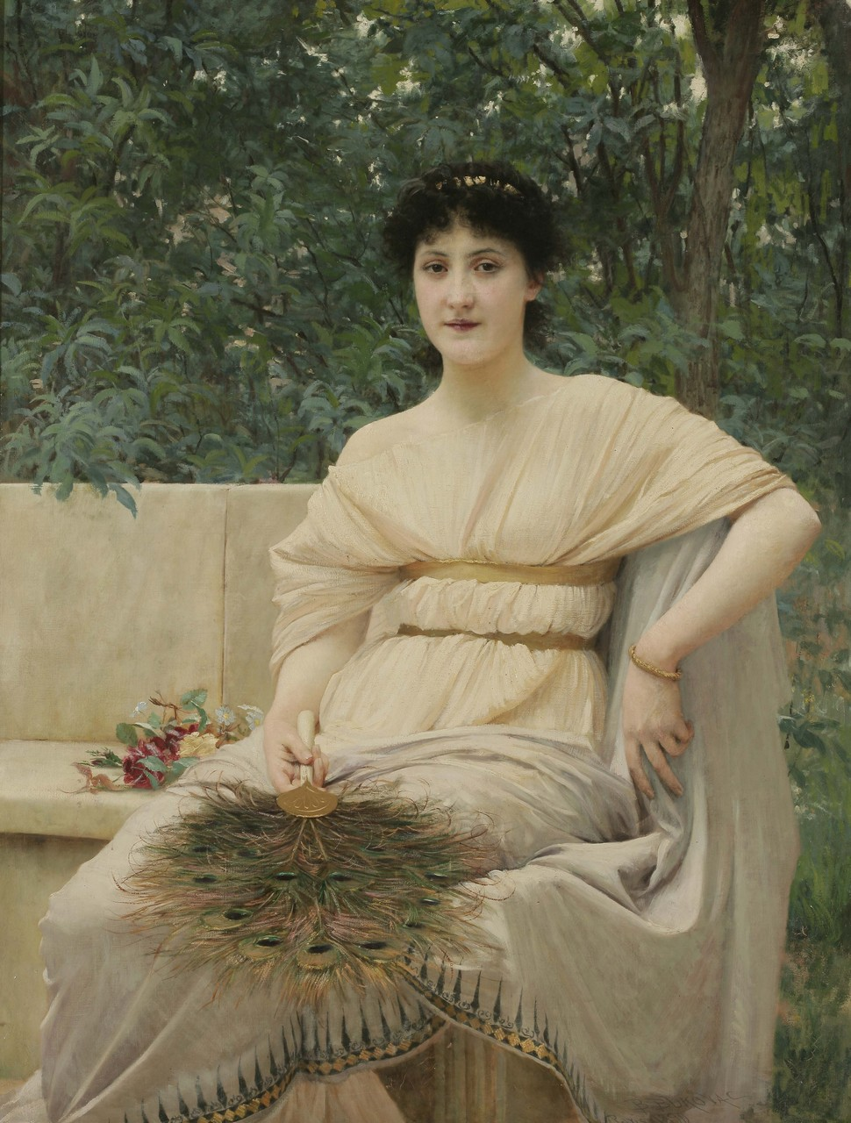
Влахо Буковац, Патрицијка, 1890.

Slide 19
Аркадија: Немачки Римљани
Поред археолошке реконструкције у Француској и Енглеској у Немачкој је дошло до субјективне визије антике
Године 1804. Виљем фон Хумболт пише Гетеу из Италије: Рим је место у коме се цела антика сакупља у једно. Оно што ми осећамо, код старих државних уређења, у Риму ми верујемо више него шот осећамо, што сами видимо; у свом писму Хумболт велича рушевине Рома које едиције текстова не могу да пруже; ипак он релативизује своје мишљење - наравно - највише од свих утисака је субјективно.
Слику, коју савремени посетилац Рима добија о антици - по мишљењу Хумболта - пре свега треба да захвали својој уобразиљи, додуше и тамо где остатке антике може непосредно да посматра
У писму Гетеу посматрање антике двапут је описано као уображење, окарактерисано као процес имагинације који се може стимулисати али не и одредити материјалним сведочанствима; другим речим, антика се доживљава: као идеална епоха човечанства и као за сва времена важећи узор културе, антика море да се доживи када је на некој дистанци која не ограничава моћ имагинациј есавеременог посматарча - само из даљине, резимира Хумболт – само одвојено од свега обичног, само као прошлости мора антика да нам се појави
Контрастрирајући богатство научних сазнања – научни осврт на антику (археолошки) и фанатзију (визију) и слободну имагинацију Хумболт описује дуализам виђења антике у 19. веку
Губитак нормативитета антике након њеног отварања (археолошким путем) за науку, референцама у уметности отвара се мноштво опција; антика не функционише више као затворени и строго регулисани систем симбола већ се све више показује као један плурални простор рефлексија који се стално изнова може уобличити
Аполоновска антика европског класицизма распало се у мноштво диспартних антика које више не формулишу једну хомогену норму културе и неретко чак и антагонистички стоје једна спрам друге; све бројније хетерогене слике антике не указују више на једну реалност која потврђује званични, установљени кодекс вредности већ указују на мноштво различитих светова и различитих реалности
Један од светова антике који се јавља је дионисијски; тај виталистички свет замисли и представа исходи из Ничеових списа; његови рушилачки и јетки искази су рушили уобичајене исказе о аполоновском златном добу, реоткривајући једну другу подземну, архајску и виталну антику
Дивље и разуздано се појавило на светлости европске културе; и указало да чак и у таквој форми човек може постићи склад са космосом; Ниче у је свом канонском делу Рођење трагедије у духу музике (1872) говорио о крају аполоновске класицистичке антике, славни свет узвишене митологије је нарушен, и из њега је изникао један разумски свет, свет који је устао противу класичних идела о племенитој простодушности и и тихој узвишености
Нове ископине у градовима Везува, и предкласичним налазиштима у Грчкој (Микена и Тиринт) су изашли на светло, условивши нове научне, и светоназорне закључке о предкласичним антикама

Slide 20
Анселм Фојербјх и Арнолд Беклин су већ за време одржавања велике Немачке изложбе столећа 1906. године важили за велике уметнике друге половине 19. века; Ханс фон Маре је тада био релативно непознат; сва тројица уметника су увршетени у групу Deutscherömer/Немачки Римљани: то подразумева да су сва тројица уметника током 50 – тих и 60 – тих 19. столећа на краћи или дужи период боравили у Италији, најчешће у Риму
Заправо не ради се о једном правом ументичком удружењу – њих је повезао студијски боравак у Италији који је био вуше од уобичајеног garnd toura; он је био животан; сва тројица су длучно одбијали било какву повезаност са политиком и актуелним догађајима
у естетском смислу дефинисао их је заокрет ка историји, али безевремном осећању идеала који је у антици преознат а у Италији локализован; Италија је била поштована земља у којој је очувано наслеђе античке Грчке, сједињено и актуелизовано уз римску антику и уметност ренесансе
Италија је за ове немачке сликаре била истовремено један слободан простор у коме су нормални закони тржишта обеснажени; уметници који су походили Италију имали су стипендију, или су били подржани од стране мецена..
Но више од свега Италија је била слободан простор – азил.; ту се једино могла појавити она инспирација која се у домовини није могла пронаћи, и која омогућује плодоносан рад
Они сликају у складу са имагинацијом антике, Фојербах сања класицистички као један идеални свет, Маре рудиментарним бојама и органском формом ствара идеалну слику златног доба антике; док Беклин рекреира један утопијски колективни сан о изгубљеној срећи пронађеној у античком свету
Свеукупно гледано у питању је један идилично-сентиментални концепт преображења антике, он се може окаректерисати као пројекција жеље савремног света, или северњачкг виђења древног света; у супротности са стварношћу друштвене политичке збиље и убразне садашњости делује овај идеал; преокрет и бекство из постојећег у идеализовану прошлост обележева ескапистичку потребу за бекством у једно замишљрно време без времена
У погледу стила нису се Немачки Римљани повезивали на јединствен анчин, ни један заједнички именитељ није исувише јасно назначен; како у погледу личности, тако и у животном развоју, бли су апсолутно различити
Дуго су ова тројица били означени као уклети уметници, друштвени аутсајдери, и самосвојни појединци који су ишли својим зацртаним путем; у извесној мери је и било тако,али је ипак у питању накнадна конструкција; Беклин је био уважени сликар и велико уметничко име широм Европе; Фојербах је био професор славне Академије у Бечу те се стога једино за Мареа може донекле указати да је био уметник на маргини
Ипак су Маре и Фојербах патили што по њиховим мерилима нису били подржани од околине, барем у мери која је била адекватна њиховом вишењу сопствене вредности

Slide 21
Млади Фојербах је након шегртовања на Академији у Дизелдорфу и студирања у Паризу у атељеу Томаса Кутира насликао своје театрални, неприродно аутопортрет у генијалној пози: ефектним колоритом је истакао снагу лика, на реторичан начин је подстакао визуелни памфлет о сопственој изабраности Арогантни младић у потрази за уважењем средине вратио се у Немачку 1855. године; на основу стипендије принца регента одлази у Италију, и 1857. постаје члан Немачког уметничког удружења; до 1873. и стицања професоре у Бечу био је подржаван од прогресивног мецене Адолфа Графа фон Шака; у том периоду је мање више живео слободно, то посебно у Риму и Венецији
Ансел Фојербах, Аутопортрет, 1852.

Slide 22
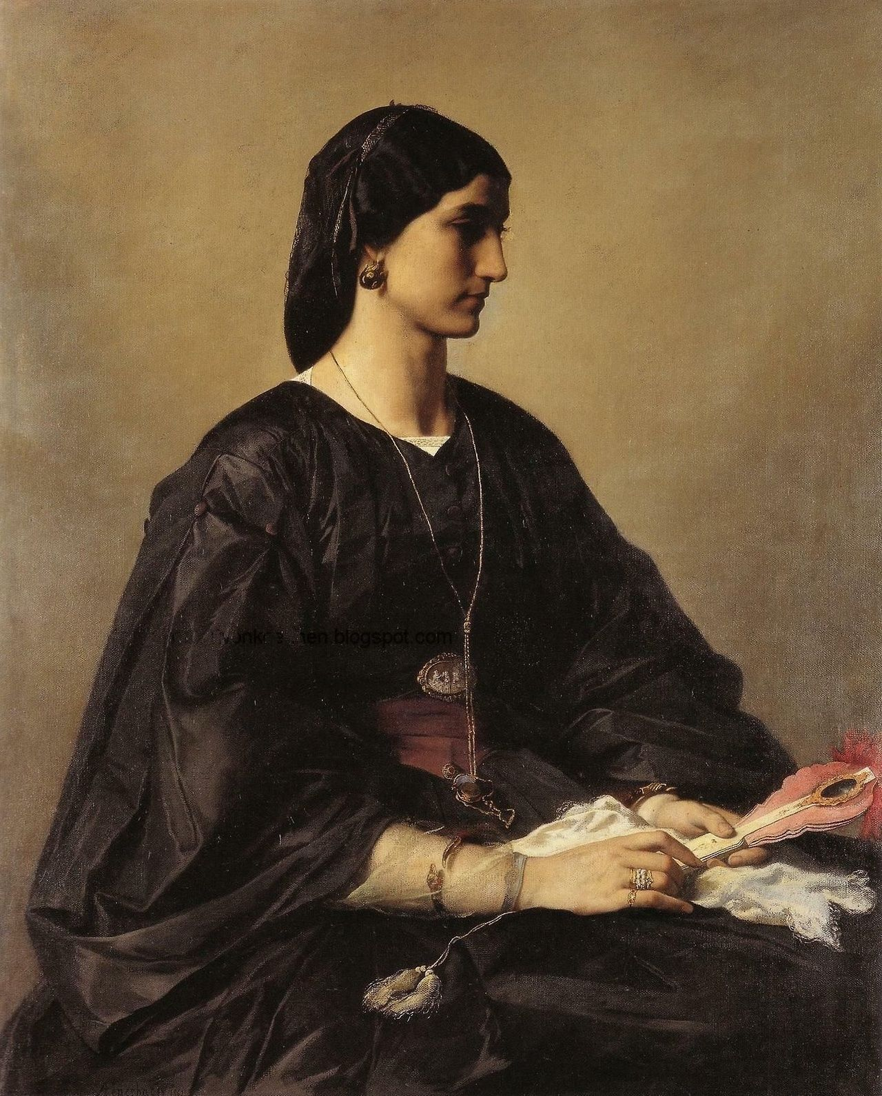
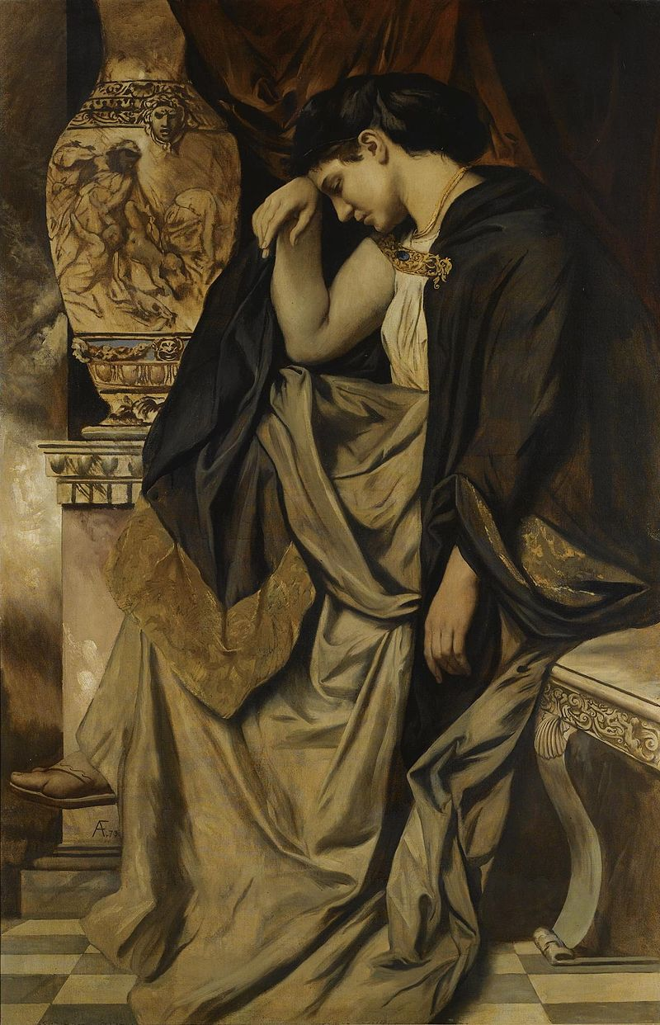
Његово сликарство је посебно обележено приказима женских ликова; свој уметнички идеал није пронашао у дијалогу са другим уметницима, критичарима, публиком већ у разговору са женама; посебан еротски однос је имао према својим моделима: 1860. се у Риму упознао са Аном Рис, названом Nanna; постала му је љубавница и модел за преко двадесет слика које су биле много више од портрета: они су представљали идеалну женску лепоту према античком моделу (Медеја); зависан од својих модела тражио је уметничку конкретизацију својих еротских жеља и идеала
Његови женски модели су истовремено класично хладни и пуни живота; једноставност композиције повезана је са смушеним сазвучјем боја; гестикулација и мимика су крајње редуцирани; ипак је ружичаста боја меса живо моделована, као што је сугестивно представљена и материјалност одеће (руха)
Анселм Фојербах, Дама у црном, 1861.
Анселм Фојербах, Медеја са урном

Slide 23
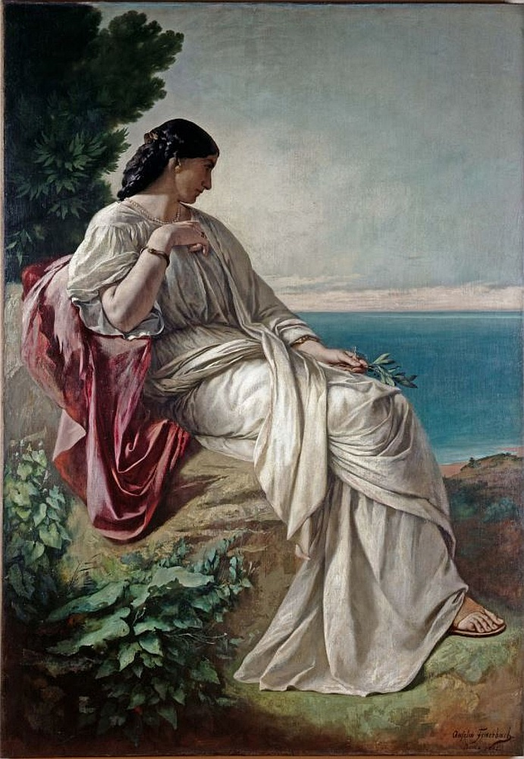
Следећи модел је била Lycia Bruiacci ; она је прослављена на другој верзији славне слике Ифигенија из 1871. (за прву верзију подржану од стране Конрада Фидлера модел је била Nanna)
Фојербах је успео да наслика апсолутну слику чежње касног 19. века – Ифигенија, ћерка грчког краља Агаменона, коју је богиња Артемида спасила жртвене смрти, приказана је на обали Ауле како са чежњом гледа поврх мора, где далеко од своје домовине служи као свештеница, но овде није приказана Ифигенија античког песника Еурипида, већ она немачког књижевника Гетеа
У суштини ради се о осликавању чежње, многе Немце је привлачила Италија, у којој су они како стоји у уводном монологу Ифигеније – тражили земљу са душом
Слика је истовремено представа осликане чежње за домовином – једне идеалне душе коаја се у овом земаљском животу не може досегнути, али је уметност може наслутити
Ифигенија је алегорија оних уметника који у своје време нису могла пронаћи своју домовину јер се његов глас није слушао, разумео
Ифигенија је најоригиналнији Фојербахов допринос сликарству 19. века
Анселм Фојербах, Ифигенија, 1862.

Slide 24
Платонова гозба настала за велику Интернационалну изложбу у Минхену 1869. године је његов најмонументалнији псеудоисторијски приказ са великим бројем фигура
У питању је приказ гозбе из 4. пре н. е. која је била одржана у част славом овенчаног писца трагедија Агатона а коју је Платон употребио као предмет филозофског дијалога у коме Сократ расправља са онима који светкују о томе како се преко праве љубави може остварити пуна лепота
Фојербах приказује моменат прослављања победе славног песника Агатона, у његовој кући су се окупили пријатељи међу којима: Сократ, Аристофан...
И док су се оно проводили после обеда у разумном и ведром, веселом разговору о најмоћнијем и најдивнијем међу боговима Еросу, појави се, враћајући се из ноћног пира вином и весељем опијен Алкибиадес
Тема слике је суочавање великих етичких супротности – чулног и духовног живота
Оба концепта су видљбва на слици; два различита држања су отелотворена у филозофском друштву, кругу, и групи бахаткиња; обе групе прожете су и обузете Еросом који значи љубав и то савршену, потпуну; како опијеност чула, тако и духовна (чулна ) чежња приказани су као истините праве форме одушевљења и заноса
У средини стоји овенчани песник који може посредовати за филозофију и чулност; песник (као слика уметника) – појављује се као најдостојанственија појава међу присутнима; он је тај који може да апсорбује и Аполона и Диониса - дух и материју, и надучност и чулност
Фојербах, за своје дело није пожњео очекивани успех; пре свега критикован је његов суздржани, класицистички хладни колорит, који је у поређењу са ефектним и животним колоритом Пилотија, и његвог бечког такмаца Макарта изгледао сувопаран

Slide 25
Анселм Фојербах, Платонова гозба, 1869.

Slide 26
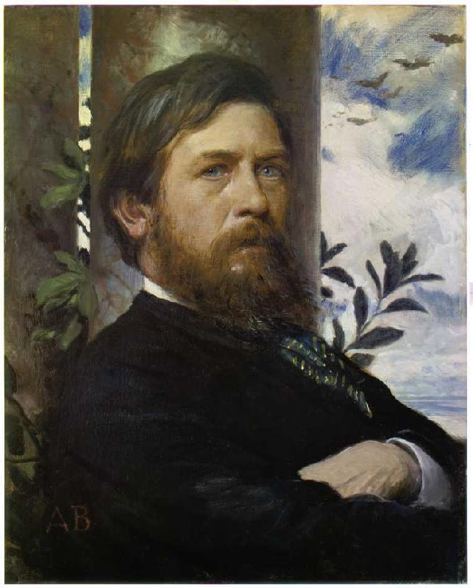
Почео је студије на Академији у Дизелдорфу; након Женеве, отишао је у Париз, а потом се на наговор свог пријатеља Јакоба Бурхарта обрео (од 1850.) у Италији
Аутопортрет је сублимација његовог боравка у Италији; приказ уметника крај античких стубова, у суморном, судбинском пејзажу говори о о аутопројекцији уметника који себе види као пророка и визионаракоје проналази у простору класичног света – Италији
Као и Рихард Вагнер, са којим је сликар некада био упоређиван, Беклин је поларизовао своју публику; противу Беклина је први ступио Јулијус Мејер Грефе 1905. године; у памфлетском тексту Случај Беклин упутио је на штетност Беклина који је по њему оскрнавио свету уметност – тј. чисту уметност, и њен прогресивни развој у правцу аутономије форме; Беклин је оптужен да вафа и обмањује, и тако скрнави чистоту форме; после обећавајућих почетака, Беклин је по Грефеу у другој фази свог животног дела скренуо са праве линије самотематизирајућог сликарства, и окренуо се пут сликања идеја и замисли
Никакав проблем форме га више није занимао, позориште у најлошијем смислу га је привукло – постао је сликар маса; у једној готово расиситчкој опасци истакао је Грефе да Беклиново сликарство происходи из логике Немаца која пркоси чистој логици уметности
Убрзо је одговор стигао са прозване стране; Херман Тоде је 1905. на универзитету Хајделберг одржао низ предавања у одбрану Беклина; означивши Беклина као народног сликара: Свака права уметност је народна уметност... Из једне дубоке праисконске душе народа, она живи нужни, неизбежни живот – место самосврховите ликовности – Беклин је Тодеу сублимирао – снага, осећања, универзалност, љубав према природи и животворна снага уобразиље
Арнол Беклин, Аутопортрет, 1873.

Slide 27
Мотиве за своје слике је увек изнова проналазио у антици, не подразумевајући да је превише важно држати се изворног, исконског садржаја Антика је нудила мотиве, са којима је покушавао да изрази своје лично схватање; са једне стране био је присутан респект за архетипски схваћане митове на већ утврђен начин; са друге стране у многим сликама иронија је обележавала удаљеност моденрог човека од прошлости Капитална слика У игри таласа приказуеје морска бића митолошког света, кентауре, тритоне и сирене у веселом купању Очигледна шаљива изведена представа, која је било окарактерисано као гротескно; Мејер Грефе је овде могао видети бласфемију озбиљне и свете уметности Ипак, Беклин је у овим фантазијама исказивао модерност време и човеково место у савременом универзуму; поглед у прошли свет митолошких божанстава и фантастичних бића, такозвани Беклинов бестијаријум је нудио много тога скривеног; слике митског, праисторијског света показивали су један свет по људској мери, заљубљени Тритон, уплашене Сирене... су представљали богове у људском облику, или врло сличне човеку и тиме истовремено приказивали човека једнаког боговима који господари надприродним силама: они су омогућавали поглед у један сређени свет без непредвидљивости, и на тај начин, уз осврт на античке митове, могли су да сугеришу на доборо старо време, које додуше никада није било; слика између осталог указује и на Беклиново познање Дарвинових еволуционистичких теорија – те приказани ликови представљају еволутивне доказе о хибридним облицима живота
Арнолд Беклин, У игри таласа, 1883.

Slide 28
У време брзих политичких промена и измена животних услова услед индусртијализације и превласти технике, оличеним у железници, настанку фабрика и пренасељених градова, када је приода претворена у складиште сировина, Беклинови пејзажи су омогућавали бекство од свакидашњице; они су омогућили поглед у један сређени свет без непредвидљивости и на тај начин, уз осврт на античке митове могли су да сугеришу такозвано добро старо време, које додуше никада није било, али које је тиме и непролазно – стојећи као вечити идеја; отуда су његове слике чежње за једном другом стварношћу које су у временима са честим променама сугерисала на једно мирно место, место спокоја
Беклинови судбоносни пејзажи су вирутозним илузионизмом проближиле митску антику савременом човеку, при чему је модерном посматрачу њена необичност и другачијост постајала очевидна
Ова, за Беклина карактеристична дијалектика репрезентације и имагинације управо је била оно што је Мајер Грефеа иритирало
Исто тако Мајер Грефеу није промакло Беклииново фиксирање на садржину; сликар није илустровао само литерарне мотиве и збивања, него и неизрециво - представе, замишљања, расположења покушавајући да их визуелизује
Ово је посебно евидентно у његовом најпознатјем делу Острво мртвих -пет верзија је настало у периоду од 1880. до 1886.; многи тумачи су се безуспешно мучили око лоцирања овог иконографског решења, трагајући за аутентичним мотивим, било литерарним или пејзажним
Приказан је поглед на једно замишљено острво у мору, свакако јужни предео, на коме је била јасно представљена античка традиција сахрањивања на хридима (стенама)
Радња је назначена уз помоћ чамца са веслачем, ковчегом и у бело обмотаном приликом која стоји; Беклин је при опремању слике њеном наручиоцу написао да је у питању слика за сањање: Моћи ћете да сањајући уђете у тамни свет сенки све док вам се не учини да осетите благи, млак дашак, који набира море и при томе вас обузме бојазан да неком речју не пореметите свечану тишину
Исто као и у различитим верзијама Виле на мору која је по овом мотиву била претходница Острву мртвих и овде се ради о оживљавању душевне снаге посматрача; усамљена женска фигира у црном је позајмица из епохе романтизма; њена прилика је доминантна и херојска; управо она, као и друге усамљене фигуре стварају утисак непоколебљивости и истрајности - и тако умногоме дефинишу мрачне Беклинове пејзаже
Слика постаје мистериозни симбол који указује на скривене потребе и неизрециву чежњу
На Беклиновим пејзажима нису приказани уобичајени академски описи природе са личностима које су заузимале позу ради допадљиве илустрације; то су слике имагинације, црпљене из лектире античких песника и доживљаја природе од овог сликара при медитативном више часовном посматрању са мора или планине; његове митолошке визије су модерни конструкти једне индивидуалне уметничке идеје прераде света; оне не исказуј обожавање природе већ њено присвајање, примање у себе; у том свету визије, који у руху митова се не чини као далека будућност већ као и увек и још присутна унутрашња стварност човека, човек сличан богу није више одвојен од природе, спољни свет више није загонетан, њему увек страни обејкат већ део њега самог као што је он део природе
Беклинове визије створиле су један програм слика који је формулисао идеју јединства човека и света која је помогла успеху његових пејзажа; они се разумеју као пројекције човекове унутрашњости
У сваком случају, ово је сликарство у великој супротности а спрам остварења светла и форме француских импресиониста, баш онако како је тврдио Јулијус Мајер Грефе

Slide 29
Арнолд Беклин, Вила на мору, 1865.

Slide 30
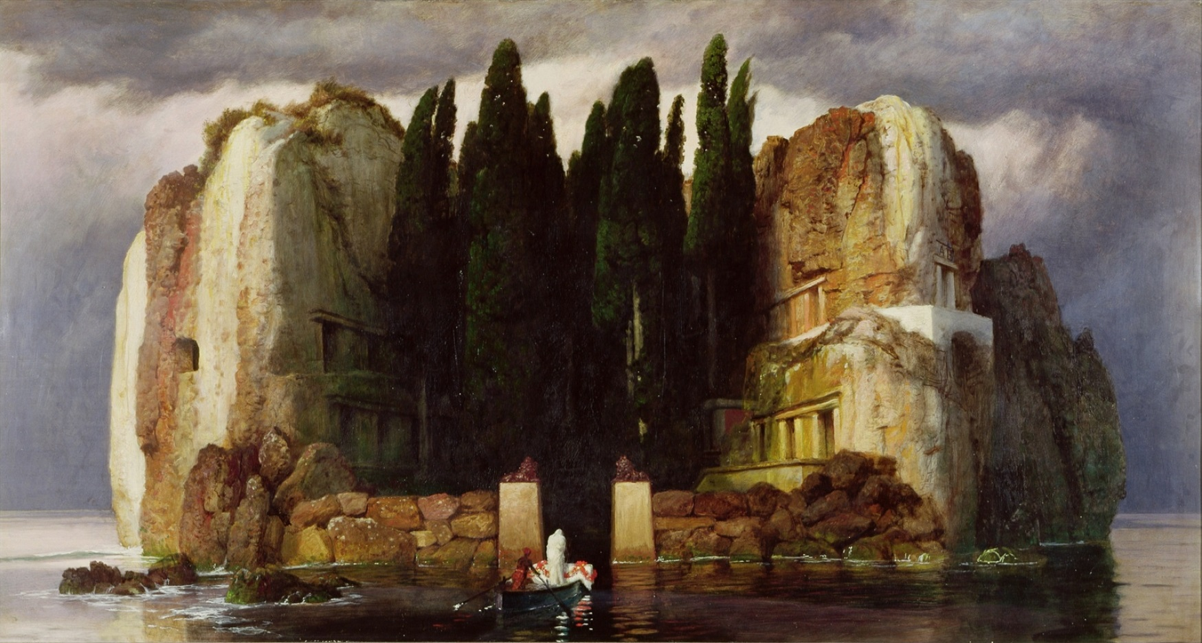
Арнолд Беклин, Острво мртвих, 1880.

Slide 31
Поређење Ничеа и Беклина чини се немиовним; филозоф је критиковао савремено грађанство због њиховог бездушног материјализма и развио је један програм динамично спиритуализма; објавившу смрт бога створио је нову митологију која је заснована на непосредној спознаји; објаснио је као је грчка антика развила свој свет користећи опажање природе; у сржи тог концепта нашао се дуализам аполоновског (дух фомалне лепоте и класичне уметности) и дионисијског принципа (дух екстазе, опијања, оргијања) Беклин се одушевљавао Ничеовим теоријама; може се рећи да је он користећи форму аполоновскох изражавао дионисијско - који се по Ничеовим речима може поредити са грчким трагедијама Сам Ниче у ументику препознао сродну душу- уметника који тражи пут Баш као и титан Прометеј кога је уметник представио између неба и земље на стени окованог, тако је и он херојска фигура- то је уметник који је по Ничеу био способан за проналажење сосптвених тема, и као што је филозоф створио свог Заратустру, тако је и слика изнашао своју личну митологију Коначно, пејзаж Оковани Прометеј, у коме је људска фигура уметнута у брдо (природу) говори о коцепту антропоморфног пејзажа као одлике Беклиновог сликарства – природа и чеовек се сједињују, и пирорда постаје огледало човеког сопства
Арнолд Беклин, Оковани Прометеј, 1883.

Slide 32
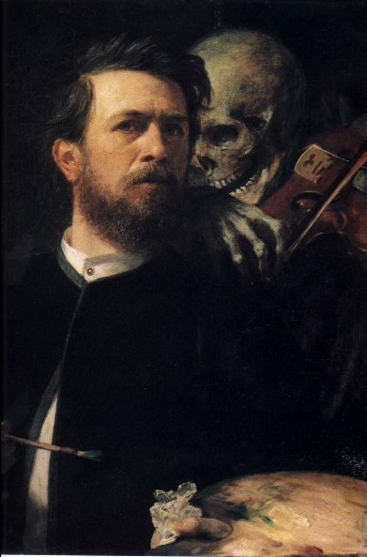
Канонски Беклинов аутопортрет са свирајућом смрти приказује уметника у доби од 45 година са палетом и четкицом у руци, надахнут шкрипавом јецајућом смрти у позадини Највећа вредност представе лежи у у илузиониситичком утиску, у погледу и држању слиакра; у форми иреалне алегорије приказао је Беклин како он кроз овековечење своје уметности у облику својих слика, ради противу пролазности; уверљивост аутопортрету доноси привидна несагласност иреалане алегорије и илузионистичке слике видљиве стварности Слика је већ код савременика изазвала сензацију: Нарочито фасцинирајуће је Беклинова слика смрти чија кошчата рука покреће гудало које даје звук Г-дур струне; Беклин се не покаује у неком меланхолично-депресивном расположењу, напротив он се показује као уметник са инспирацијом који усред свог рада застаје да би ослушнуо гласове из ванземаљског царства. У наглашавању смрти као капији ка ванземљаскохм царству и истинитости (стварности) он види уметника као посредника између оба света који располаже визионарском моћи Са својим митолошким причама у сликама крајем 19. века Беклин је постао прослављена сликарска звезда и скоро ниједна буржоаска дневна соба није била без неке од његових репродукција Свет на Беклоновим сликама изгледао је очишћен од свега бедног, прљавог и половичног, писао је Ханс Рисенхаген 1902. у једном чланку у ком одаје признање уметнику; он је упозоравао на култ Беклина који је ишао до бесмисленог, али се није могао уздржати од патетичних речи; Беклин је један од оних великих људи који вечно сведоче о сличности човека са Богом У епохи конституисања великих људи пророчки Беклинов лик је коначно уздигнут до божанског, уметник пророк у епохи култа генија уздигнут је до највиших висина
Арнолд Беклин, Аутопортрет, 1872.

Slide 33
Ханс фон Маре је био најмање познати Немачки Римљанин; током читавог живота избегавао је појављивање у јавности; у ширим круговима је био познат пре свега захављјући критичару Јулијус Мајер Грефеу, који га је тек 20 година након смрти ревалоризовао у својој тротомној монографији о историји немачке модерне уметности; том приликом га је прогласио за највећег уметника 19. века, и на тај начин га је увео у свет историјскоументичке критичке историографије Избегавање публике је било могуће захваљајући његовом мецени, богатом индустријалцу Конраду Фидлеру и мецени Граф фон Шаку, који су му омогућили боравке у Италији Преко својих мецена упознао се са (1876) вајаром Адолфом фон Хилдебрандом са којим је повремено срађивао и једно време у Фиренци делио атеље са њим Његов ликовни мотив је као и композиција херметичан; репрезентативанапример је слика Златни век 2; наслов слике као и савршене наге фигуре означавају античку тему Златна епоха (век) у грчком античком миту одговара рају у јудео-хришћанској цивилизацији; жена с лева и мушкарас с десна могу се посматрати као идеални пар; човек са брадом седи у средини, други је у позадини, у првом палну налазе се два детета, и још једно крај жене; представљени су људи различитих старосних доби – те се може тврдити да је у питању алегоријски приказ три животне доби; мотив остаје неизвестан и усмерава позорност на формалне аспекте изградње слике; првенствено на приказ људског тела које је Маре видео кроз призму подражавања класичне антике
Ханс фон Маре, Златно доба II, 1880-1883.

Slide 34
Ипак, као главни проблем у његовом сликарству, чак изнад теме и садржаја остаје проблем изградње простора – његовог отварања и затварања Могуће су додирне тачке са теоријом Адолфа фон Хилдебранда изнешене у књизи О проблему форме у сликарској уметности, коју је публиковао 1893. године, уз помоћ Конрада Фидлера; он је покушао да опише суштину уметности која произилази из теорије опажања; ипак инсистирао је на једном класицистички означеном уметничком идеалу; захтевао је од једног уметничког дела хармонију, мир, благостање, благонаклоност, пораванање снага Илузионистичко приказивање простора као и ефекти смањивања били су искуљчени, јер би се са њима у односу на слику или пластику нарушио неопходни мир Такође је инсистирао на једној мирној линији контуре и на суксцесивно уназад развојној представи простора уз јасно разликоцвањее (наслаге) Много шта је у зрелим Мареовим сликама изведено у складу са овом теоријом; простор је назначен кроз моделовање тела која су насликана у супротности са сажето насликаним пределом, уз небројано међусобно прекривајућих наслага боје - на тај начин постижући фактичку пластичност рељефа Простор је пре свега обликован кроз ступњевиту поређаност тела у простору – свака фигура је најмање на једном месту преклопљена, што омогућава Мареу да телима (масама) изгради простор, и тако избегне варку, или лаж перспективног простора Слика се сама отвара као равна, флах компопозиција; она постаје чист, узорни образац, без икавог додатног ефекта, безвремена, вечита схема, обликовање, пре него представљање једног идеалног античког света Цео поступак, као и античка тема сублимирана је у канонском Мареовом триптиху Врт Хесперида

Slide 35
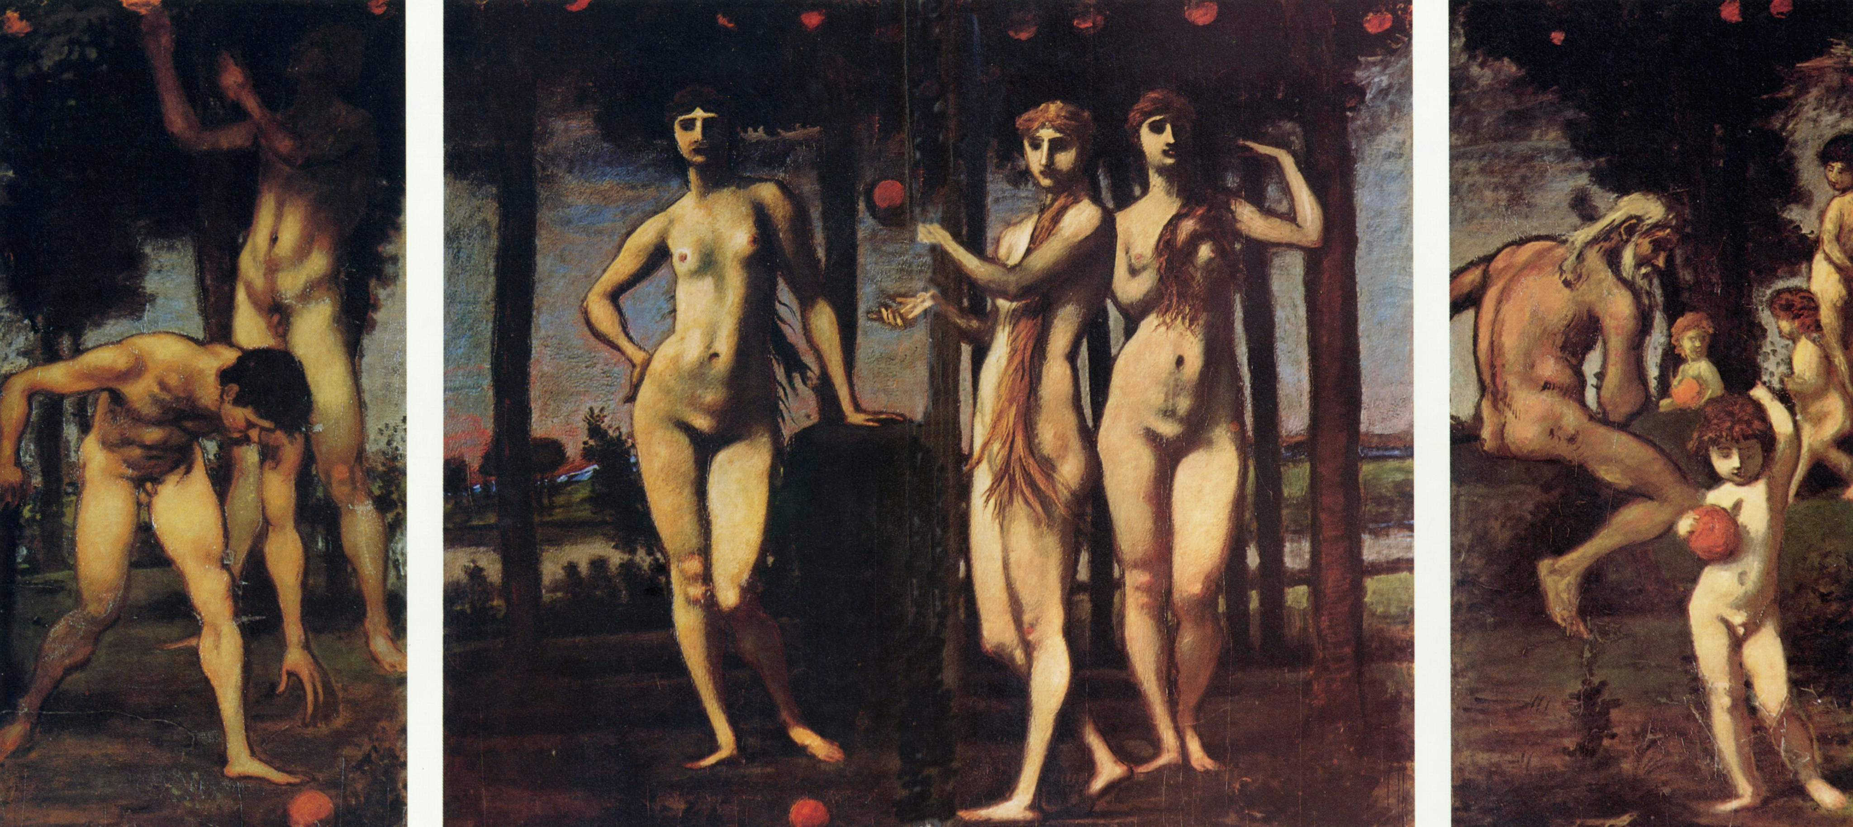
Ханс фон Маре, Врт Хесперида, триптих, 1885-1887.

Slide 36
Литерартура:
Обавезна (Алегорија)
Alegorija i arkadija, Antički motivi u slikarstvu hrvatske moderne, ur. P. Vugrinec, Zagreb 2012.
Препоручена:
Сташа Бабић, Грци и други, Београд 2008.
The Classics and the Uses of Reception, ed. Charles Martindale, Richard F. Thomas, Oxford 2006, посебно поглавља 19-22.
Препоручена ( Аркадија - Немачки Римљани)
Hubert Locher, Deutsche Malerei im 19. Jahrhundert, Paderborn 2005, 159-172.

